Slide 1



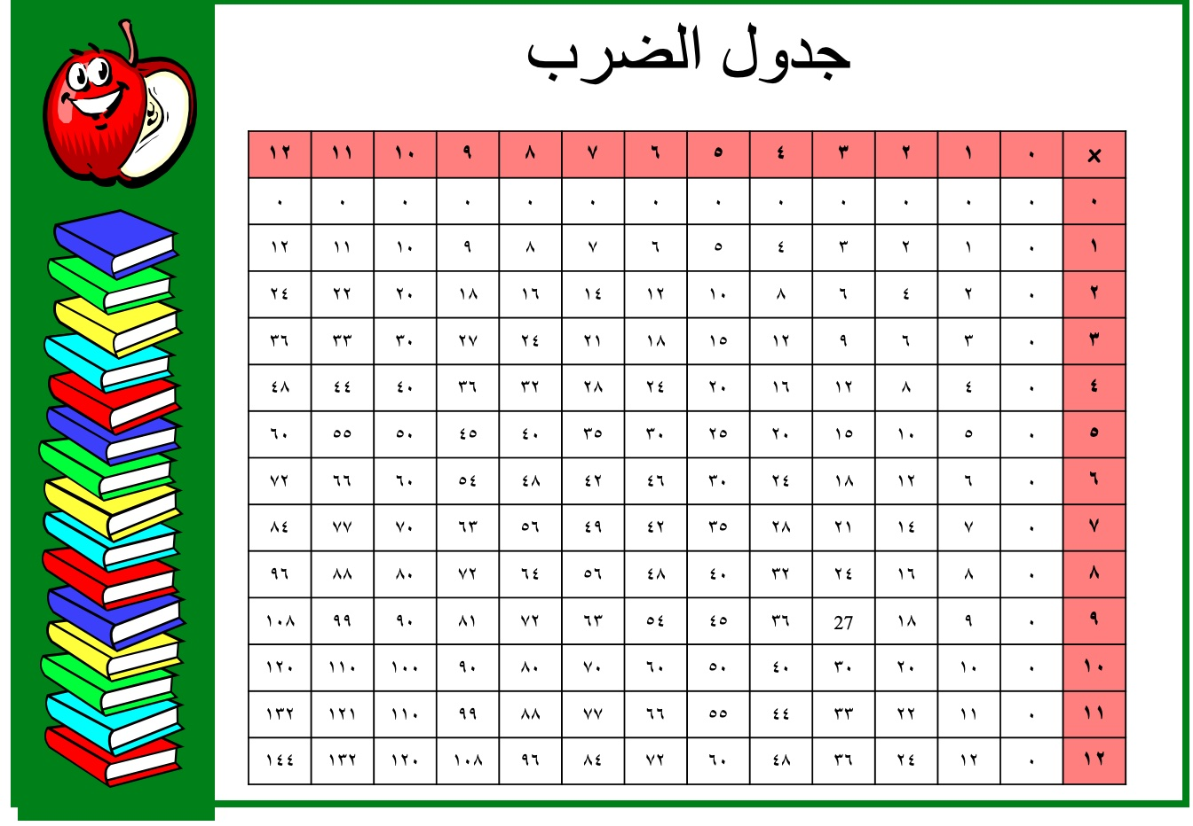






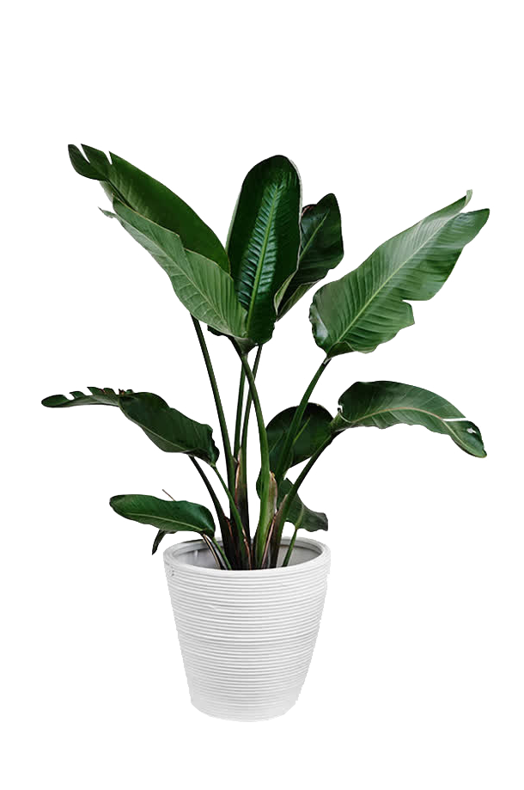


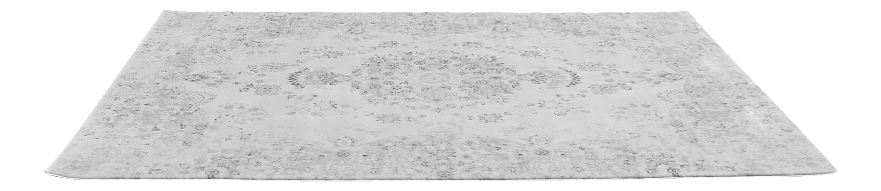
التاريخ / / ١٤٤هـ
رقم الصفحة :
٣-٧
التمثيل البياني
378

Slide 2



٣-٧
التمثيل البياني
379

Slide 3



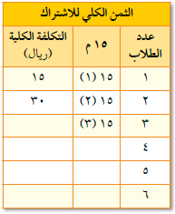




٤٥
سياحة
٧٥
١٥(٤)
١٥٠
٦٠
١٥(٥)
١٣٥
١٥(٦)
١٢٠
٩٠
التكلفة بالريال
١٠٥
٩٠
●
٧٥
●
٦٠
●
٤٥
●
٣٠
●
١٥
●
١
٢
٣
٤
٥
٦
٧
٨
٩
١٠
تتمثل البيانات على خط مستقيم
عدد الطلاب

Slide 4
إذا كان ثمن الشطيرة في أحد المطاعم هو ريالان ، فأجب عما يأتي
مطاعم
٢٠
١٨
( ١ ، ٢ ريال )
ما ثمن شطيرة واحدة ؟
١٦
الثمن بالريال
١٤
١٢
١٠
( ٢ ، ٤ ريال )
ما ثمن شطيرتين ؟
٨
●
٦
●
٤
●
( ٣ ، ٦ ريال )
ما ثمن 3 شطائر ؟
٢
●
١
( ٤ ، ٨ ريال )
ما ثمن 4 شطائر ؟
٢
٣
٤
٦
٧
٨
٩
٥
١٠
عدد الشطائر
مثل بيانيا العلاقة بين عدد الشطائر والثمن .

Slide 5

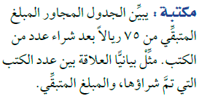
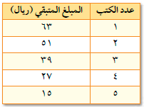
صـ١٣٠
مطاعم
١٠٠
٩٠
٨٠
الثمن بالريال
٧٠
●
٦٠
●
٥٠
٤٠
●
٣٠
●
٢٠
●
١٠
١
٢
٣
٤
٥
٦
٧
٨
٩
١٠
عدد الشطائر

Slide 6


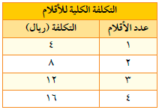
١/صـ١٣٠
التكلفة الكلية للأقلام
٤٠
٣٦
٣٢
التكلفة بالريال
٢٨
٢٤
٢٠
١٦
●
١٢
●
٨
●
٤
●
١
٢
٣
٤
٥
٦
٧
٨
٩
١٠
عدد الأقلام

Slide 7
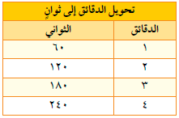
٢/صـ١٣٠
تحويل الدقائق إلى ثوان
٦٠٠
٥٤٠
٤٨٠
الثواني
٤٢٠
٣٦٠
٣٠٠
٢٤٠
●
١٨٠
●
١٢٠
●
٦٠
●
١
٢
٣
٤
٥
٦
٧
٨
٩
١٠
الدقائق

Slide 8
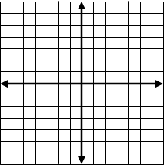
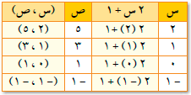
●
اختر أربع قيم للمدخلات س ثم عوض في القاعدة لتحصل على قيم المخرجات ص .
●
●
●
( ــ ١ ، ــ ١ )
ــ ١
٢(ــ ١) + ١
ــ ١
( ٠ ، ١ )
١
٢ ( ٠ ) + ١
٠
( ١ ، ٣ )
٣
٢ ( ١ ) + ١
١
( ٢ ، ٥ )
٥
٢ ( ٢ ) + ١
٢

Slide 9
مثل بيانيا ص = س ــ ٣
ب / صـ١٣٠
اختر أربع قيم للمدخلات س ثم عوض في القاعدة لتحصل على قيم المخرجات ص .
●
●
●
●
س ــ ٣
( ٣ ، ٠ )
٠
٣ ــ ٣
٣
( ٤ ، ١ )
١
٤ ــ ٣
٤
( ٥ ، ٢)
٢
٥ ــ ٣
٥
( ٦ ، ٣ )
٣
٦ ــ ٣
٦

Slide 10
مثل بيانيا ص = ــ ٣ س
ج/ صـ١٣٠
●
اختر أربع قيم للمدخلات س ثم عوض في القاعدة لتحصل على قيم المخرجات ص .
●
ــ ٣س
●
( ــ ١ ، ٣ )
٣
ــ ٣ ( ــ ١ )
ــ ١
( ٠ ، ٠)
٠
ــ ٣ ( ٠ )
٠
●
( ١ ، ــ ٣ )
ــ ٣
ــ ٣ ( ١ )
١
( ٢ ، ــ ٦ )
ــ ٦
ــ ٣ ( ٢ )
٢

Slide 11
مثل بيانيا ص = ــ ٣ س + ٢
د/صـ١٣٠
●
اختر أربع قيم للمدخلات س ثم عوض في القاعدة لتحصل على قيم المخرجات ص .
●
ــ ٣ س + ٢
●
( ــ ١ ، ٥ )
٥
ــ ٣(ــ ١) + ٢
ــ ١
●
( ٠ ، ٢ )
٢
ــ ٣ (٠) + ٢
٠
( ١ ، ــ ١ )
ــ ١
ــ ٣ (١) + ٢
١
( ٢ ، ــ ٤ )
ــ ٤
ــ ٣ (٢) + ٢
٢

Slide 12
مثل بيانيا ص = س ــ ١
٣ صـ ١٣٢
اختر أربع قيم للمدخلات س ثم عوض في القاعدة لتحصل على قيم المخرجات ص .
●
●
●
●
س ــ ١
( ٤ ، ٣ )
٣
٤ ــ ١
٤
( ٣ ، ٢ )
٢
٣ ــ ١
٣
( ٢ ، ١ )
١
٢ ــ ١
٢
( ١ ، ٠ )
٠
١ ــ ١
١

Slide 13
مثل بيانيا ص = ــ ٢س + ٣
٥ صـ ١٣٢
اختر أربع قيم للمدخلات س ثم عوض في القاعدة لتحصل على قيم المخرجات ص .
●
●
ــ ٢ س + ٣
●
( ٠ ، ٣ )
٣
ــ ٢ ( ٠ ) + ٣
٠
●
( ١ ، ١ )
١
ــ ٢ ( ١ ) + ٣
١
( ٢ ، ــ ١ )
ــ ١
ــ ٢ ( ٢ ) + ٣
٢
( ٣ ، ــ ٣ )
ــ ٣
ــ ٢ ( ٣ ) + ٣
٣

Slide 14

صـ ١٣١
وظائف
اختر أربع قيم للمدخلات س ثم عوض في القاعدة لتحصل على قيم المخرجات ص .
١٥٠
١٣٥
١٢٠
الريالات
١٠٥
ر
ر
١٥ س
٩٠
٧٥
( ١ ، ١٥ )
١٥
١٥ ( ١ )
١
٦٠
●
٤٥
●
●
( ٢ ، ٣٠ )
٣٠
١٥ ( ١ )
٢
٣٠
●
١٥
( ٣ ، ٤٥ )
٤٥
١٥ ( ٣ )
٣
١
٢
٣
٤
٥
٦
٧
٨
٩
١٠
( ٤ ، ٦٠ )
١٥ ( ٤ )
٦٠
٤
الساعات

Slide 15

٦ صـ ١٣٢
قياس
اختر أربع قيم للمدخلات س ثم عوض في القاعدة لتحصل على قيم المخرجات ص .
٤٠
٣٦
٣٢
٢٨
ض ، مح
ر
٤ ض
ض
المحيط
15 س
٢٤
٢٠
( ١ ، ٤ )
٤
٤ ( ١ )
١
١٦
●
١٢
●
●
( ٢ ، ٨ )
٨
٤ ( ٢ )
٢
8
●
٤
( ٣ ، ١٢ )
١٢
٤ ( ٣ )
٣
١
٢
٣
٤
٥
٦
٧
٨
٩
١٠
( ٤ ، ١٦ )
٤ ( ٤ )
١٦
٤
الأطوال

Slide 16
393

